Slide 1
Anàlisi de les diferents variables

Slide 2
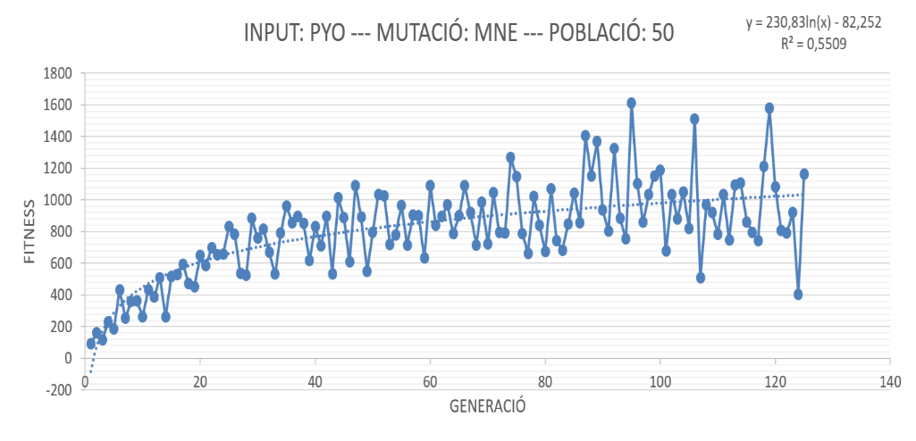
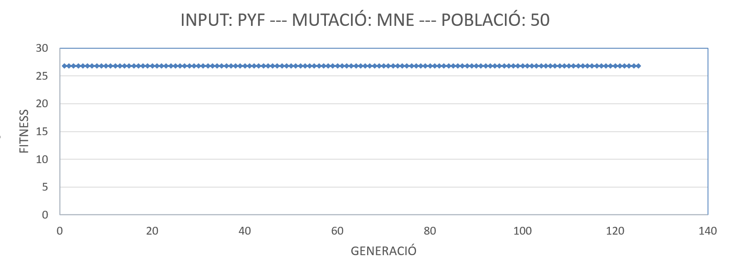
Anàlisi de les diferents variables: inputs

Slide 3
Anàlisi de les diferents variables: inputs
Com més informació innecessària rep la xarxa neuronal i més complexa és aquesta, més s’alenteix l’aprenentatge i/o es limita.

Slide 4
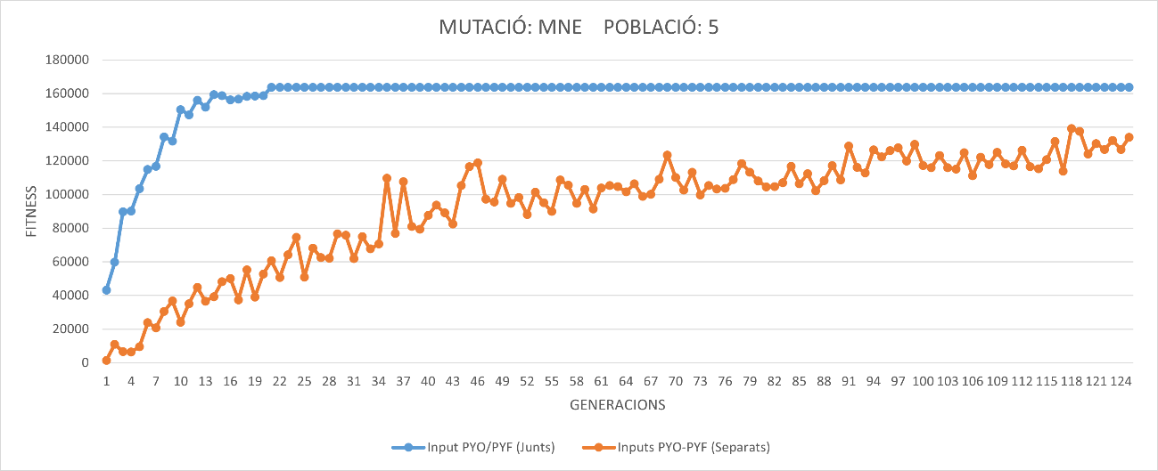
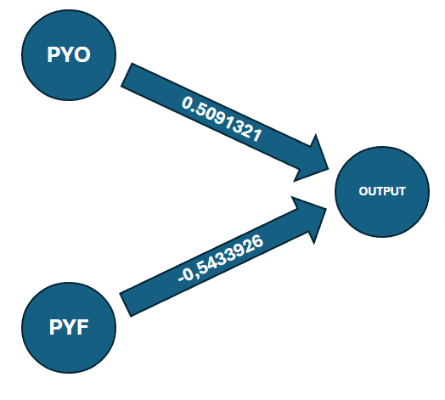
Anàlisi de les diferents variables: inputs
La importància del pes de les connexions entre neurones no recau en els valors numèrics absoluts en si mateixos sinó en la posició relativa establerta entre les dues variables.

Slide 5
Anàlisi de les diferents variables: mutacions

Slide 6
Anàlisi de les diferents variables: mutacions

Slide 7
Anàlisi de les diferents variables: mutacions

Slide 8
Anàlisi de les diferents variables: mutacions

Slide 9
Anàlisi de les diferents variables: poblacions
Com més IAs estiguin jugant a la vegada, el seu aprenentatge serà més ràpid perquè al ser al mostra més gran la probabilitat de resultats eficients també és més elevat i com que les següents generacions parteixen d’aquests resultats el seu aprenentatge s’escurça

